Slide 1
Методы и формы обучения
Презентацию подготовила:
учитель начальных классов
Тесленко Дарья Павловна

Slide 2
Метод обучения – процесс взаимодействия между преподавателями и учениками, в результате которого происходит передача и усвоение знаний, умений и навыков, предусмотренных содержанием обучения.

Slide 3
Классификация методов
По внешним признакам деятельности педагога и учащихся
По источнику получения знаний
По характеру познавательной деятельности
поисковые
лекция
беседа
рассказ
инструктаж
упражнения
словесные
наглядные
использование технических средств
практические
объяснительно-иллюстративные
проблемные
эвристические
исследовательские

Slide 4
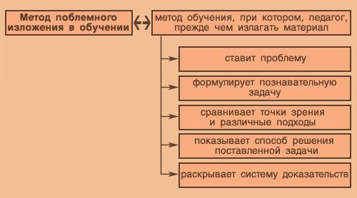
Метод проблемного изложения в обучении

Slide 5
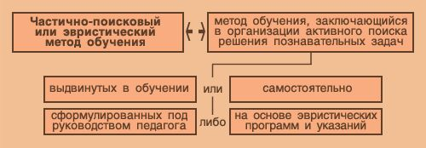
Эвристический метод обучения

Slide 6
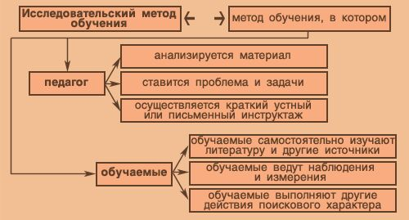
Исследовательский метод

Slide 7
Форма обучения - это устойчивая завершенная организация педагогического процесса в единстве всех его компонентов, характеризующаяся:
устойчивостью
завершенностью

Slide 8
В педагогике все формы обучения по степени сложности подразделяются на:
простые
составные
комплексные

Slide 9
Простые формы обучения
беседа;
экскурсия;
викторина;
лекция;
диспут;
"бой эрудитов";

Slide 10
Составные формы обучения
конкурсы
Праздники;
конференции;
КВН.
Комплексные формы обучения
дни защиты детей;
недели театра, книги, музыки, спорта

Slide 11
Основные формы педагогического общения:
монолог;
диалог;
дискуссия;
полилог.

Slide 12
Монолог - форма высказывания без ориентации на собеседника.
Диалог предполагает свободное владение речью, чуткость к невербальным сигналам, способность отличать искренние ответы от уклончивых.
Дискуссией называется такой публичный спор, целью которого являются выяснение и сопоставления разных точек зрения, поиск, выявление истинного мнения, нахождение правильного решения спорного вопроса.
Полилог представляет собой обмен мнениями по какой-либо определенной теме, где каждый участник высказывает свою точку зрения.

Slide 13
Лекция-монолог (5%)
Чтение (самостоятельное) (10%)
Аудио-видеообучение (20%)
Показ (демонстрация) (30%)
Дискуссионная группа (50%)
Практика в процессе деятельности (75%)
Обучение других (ребёнок обучает ребёнка) (90%)

